Slide 1
Rendición de Cuentas
COMUNICACIONES Y PROTOCOLO
PRIMER SEMESTRE DE 2018

Slide 2
Para comunicarse de manera efectiva, debemos darnos cuenta que todos somos diferentes en la forma en que percibimos el mundo y usar este conocimiento como guía para nuestra comunicación con los demás. Anthony Robbins.

Slide 3
¿Cómo nos comunicamos?
COMUNICACIÓNES
PROTOCOLO
DIGITAL
PRENSA
COMUNICACIÓN
INTERNA
ACOMPAÑAMIENTO
LOGÍSTICA

Slide 4
PRENSA

Slide 5
142
2
685
BOLETINES DE PRENSA
RUEDAS DE PRENSA
FOTOS PARA MEDIOS
40
125
VIDEOS PARA MEDIOS
AUDIOS

Slide 6
IMPACTO

Slide 7
DIGITAL

Slide 8
REDES SOCIALES
Pasamos de tener miedo a publicar por los malos comentarios a recibir interacción y preguntas por parte de los ciudadanos en temas de #CONTROLPOLITICO
Mostrar cada día los avances en temas de ciudad que tiene La Corporación, sobretodo en temas que afectan directamente a todos los ciudadanos. Por ejemplo: Debate a Transcaribe
¿Cuál es la estrategia?

Slide 9
WEBSITE
4
137
142
26
TODAS
BOLETINES PÚBLICADOS
ACUERDOS PÚBLICADOS
PROPOSICIONESPÚBLICADAS
TRANSMISIONESEN VIVO
VISITANTES PROMEDIO/MES

Slide 10
IMPORTANTE
Cambio de dominio a www.concejodistritaldeCartagena.gov.co
Aumento de visitantes a la página, gracias a la convocatoria y a nuevos contenidos
PARA TENER EN CUENTA
En el segundo semestre tendremos cambio a nueva plantilla para ser un diseño «más responsive al usuario»

Slide 11
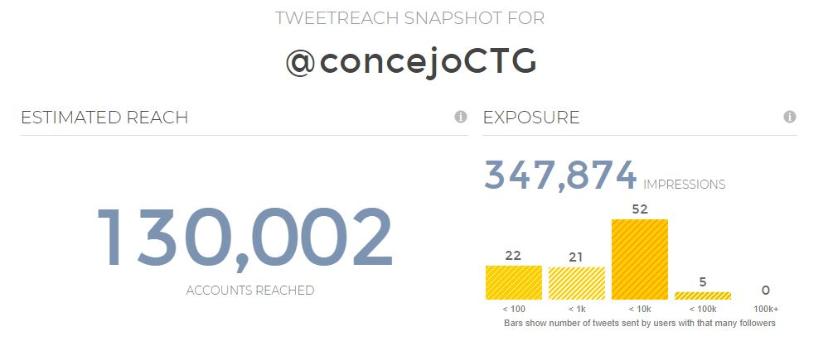
TWITTER
A cuántas personas llegamos con nuestros Tweets?

Slide 12
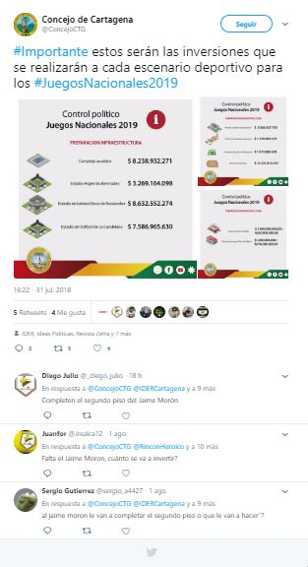
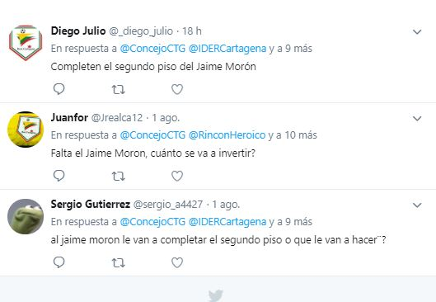
Se activaron las opiniones para los ciudadanos y están más pendientes de nuestras cuentas.

Slide 13
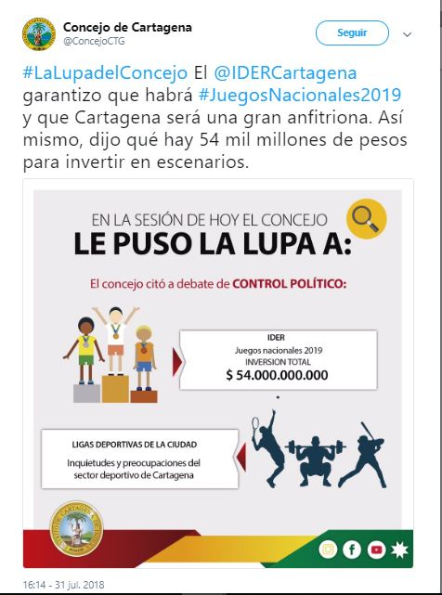
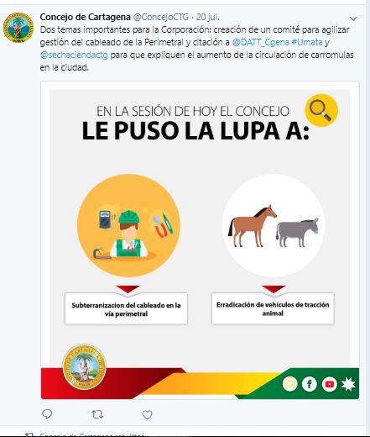

Slide 14
INSTAGRAM
Publicar contenido diverso y exclusivo sólo para este red: infografías, videos animados, realización de campañas, registro de medios sobre el trabajo de la Corporación etc.
¿Cuál es la estrategia?

Slide 15
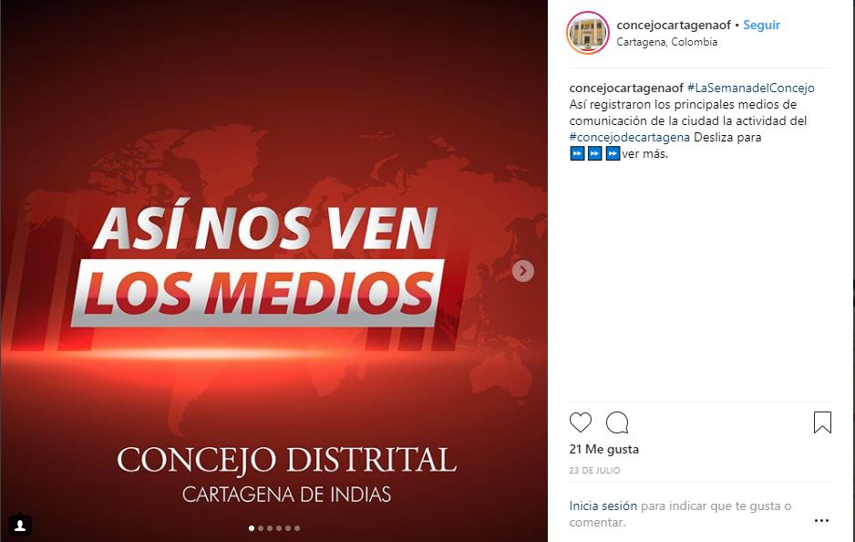
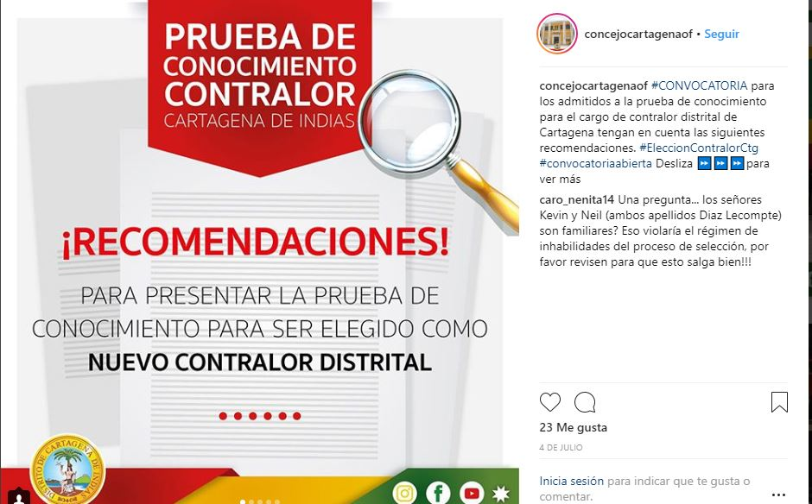
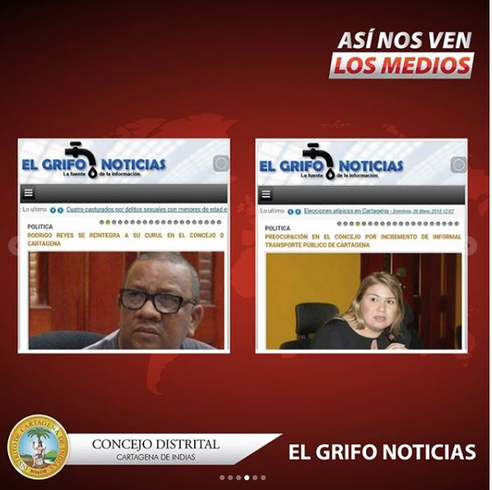
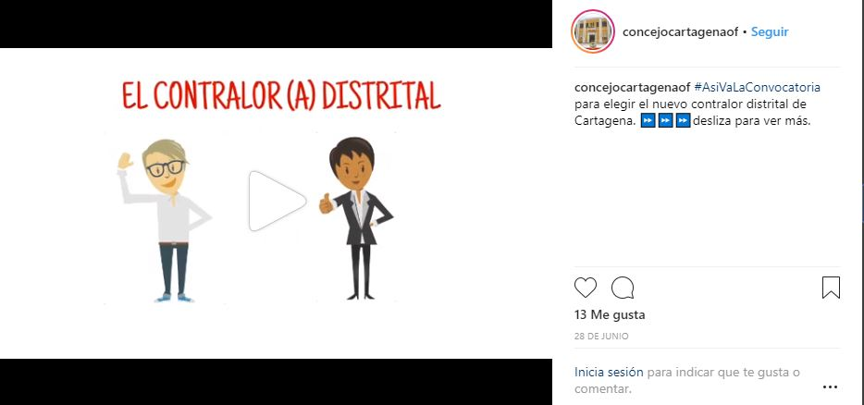
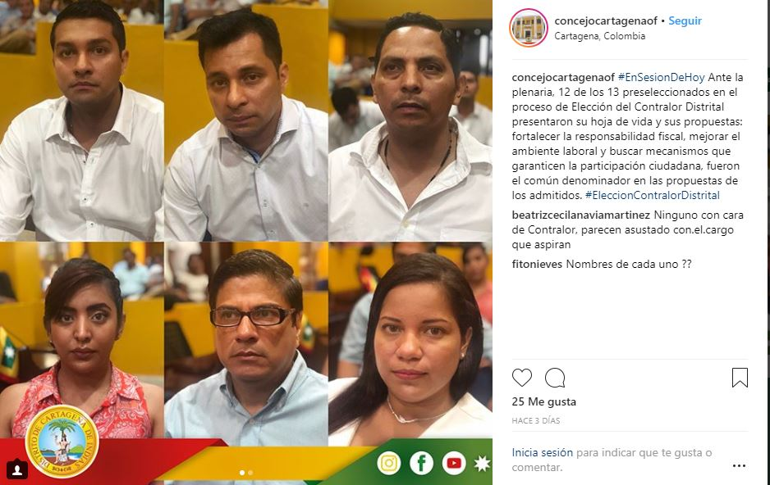
¿¿

Slide 16
FACEBOOK
Por ser la red más popular se trabajan contenidos que directamente le afectan al ciudadano. Hemos publicado preguntas de algunos cuestionarios y se ha producido participación en vivo durante las sesiones.
Se hacen las transmisiones en vivo que tienen un promedio de alcance de 2.500 personas
¿Cuál es la estrategia?

Slide 17
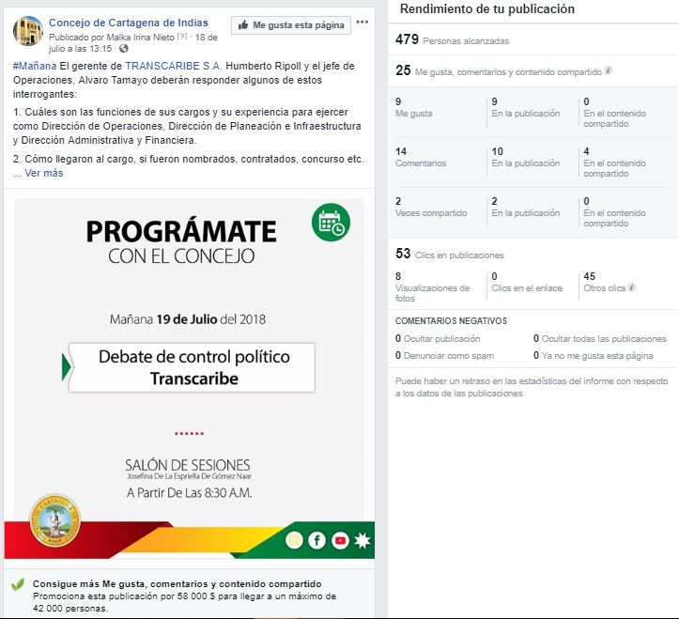
Los debates de #CONTROLPOLITICO a temas de ciudad como Transcaribe generaron comentarios y preguntas que se le hicieron al funcionario citado en sesión en vivo. Este ejercicio, generó que fidelizáramos seguidores en las vistas a las sesiones en vivo.

Slide 18
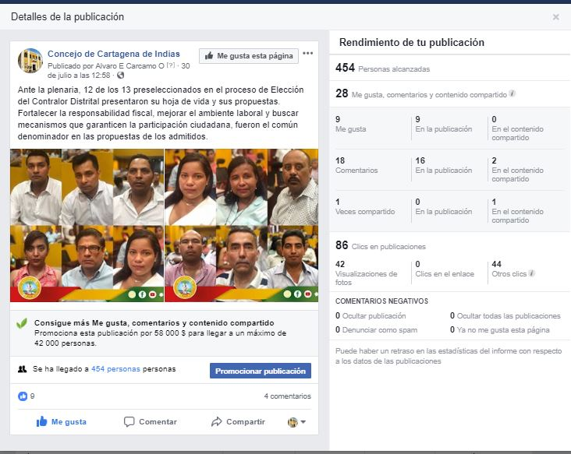
La elección del Contralor Distrital fue un tema de gran interés. 86 veces se hizo clic a esta publicación para conocer quienes eran los candidatos y a 454 personas les llegó esta publicación.

Slide 19
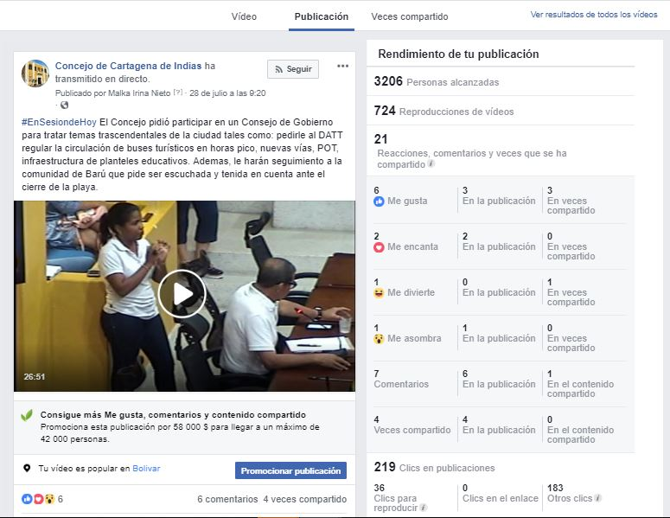
Cada sesión se le hace una reseña con los temas que se tocaron, para informarle al ciudadano sobre qué discutió el Concejo.

Slide 20
#HASHTAG O ETIQUETAS MÁS UTILIZADAS
#PicoYPlaca
#EnSesionDeHoy
#Ahora
#LaLupaDelConcejo
#TrabajemosPorCartagena
#ConcejodeCartagena
#ElConcejoEresTu
#CARTAGENADEINDIAS

Slide 21
COMUNICACIÓN INTERNA

Slide 22
COMUNICACIÓN INTERNA
Publicaciones medios de comunicación
En promedio se publican 2 artículos semanales
Piezas alusivas a fechas especiales
Piezas de información general
Se publicaron 26 artículos de la columna de El Universal
Información general
A través de los correos enviamos información general a cada una de las dependencias.
Actualmente nos encontramos en la etapa de socialización de los correos institucionales.

Slide 23
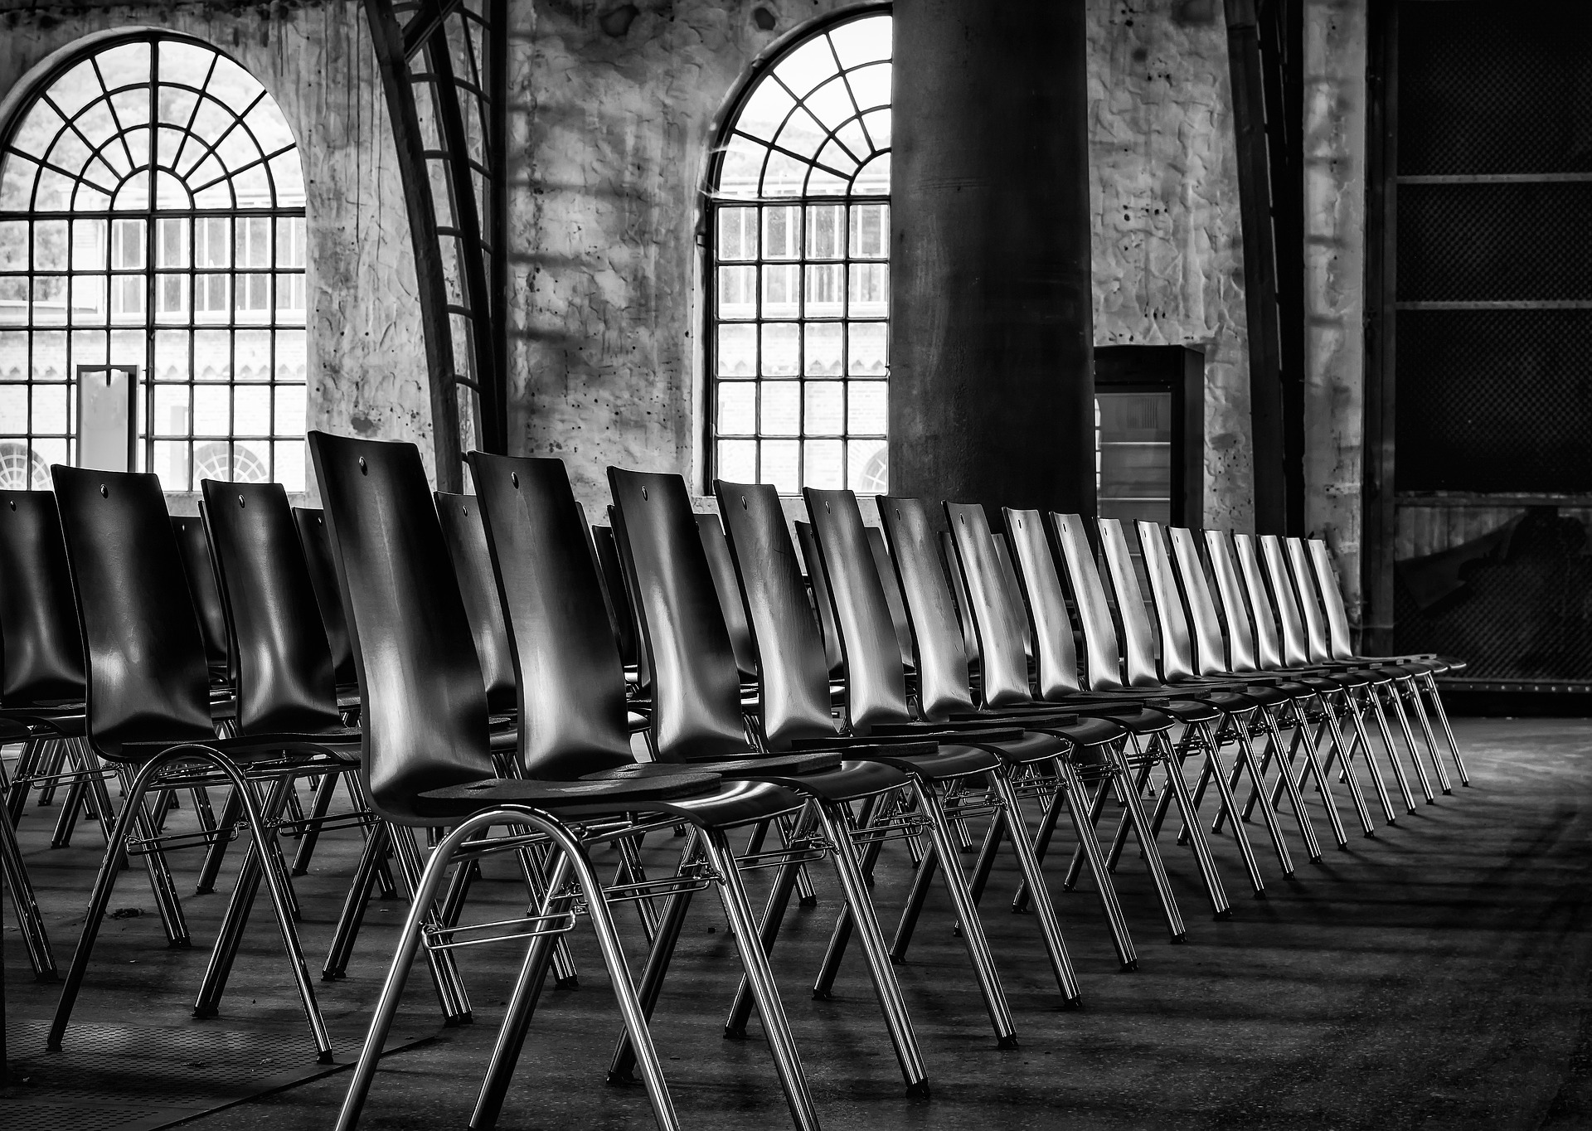
PROTOCOLO

Slide 24
ACOMPAÑAMIENTO A EVENTOS
Se realizó el acompañamiento a la mesa directiva y concejales asignados a 4 eventos institucionales y sociales por fuera de la corporación.

Slide 25
ATENCIÓN A INVITADOS Y ASISTENTES A AUDIENCIAS
En las audiencias públicas realizadas por fuera de la Corporación nos encargamos de organizar la logística; además, se atendieron en total 500 personas entre invitados y ciudadanos espectadores.
Visita a colegios intervenidos por Edurbe y parque automotor contratado por la Secretaría de Educación para el transporte escolar.
14 DE ABRIL 2018
20 DE ABRIL 2018
29 DE JUNIO 2018
Audiencia Pública sobre el Plan Maestro de Educación, se llevó a cabo en la Corporación.
Asistentes: 60 personas
Inscritos: 32 personas
Audiencia Pública se debatió sobre la problemática de Legalización de predios de la Urbanización la Sevillana.
Asistentes: 50 personas
Inscritos: 5 personas

Slide 26
PRÉSTAMO DEL SALÓN PEDRO ROMERO
Se organizó y prestó el Salón de eventos del Concejo Distrital de Cartagena 79 veces durante el primer semestre de 2017

Slide 27
GRABACIONES DE LAS SESIONES
Diariamente se graban las sesiones, debates y audiencias públicas realizadas dentro y fuera del Concejo. Los ciudadanos pueden verlas en tiempo real por medio del canal de YouTube de la Corporación.
Total grabaciones 2018: 142.

Slide 28
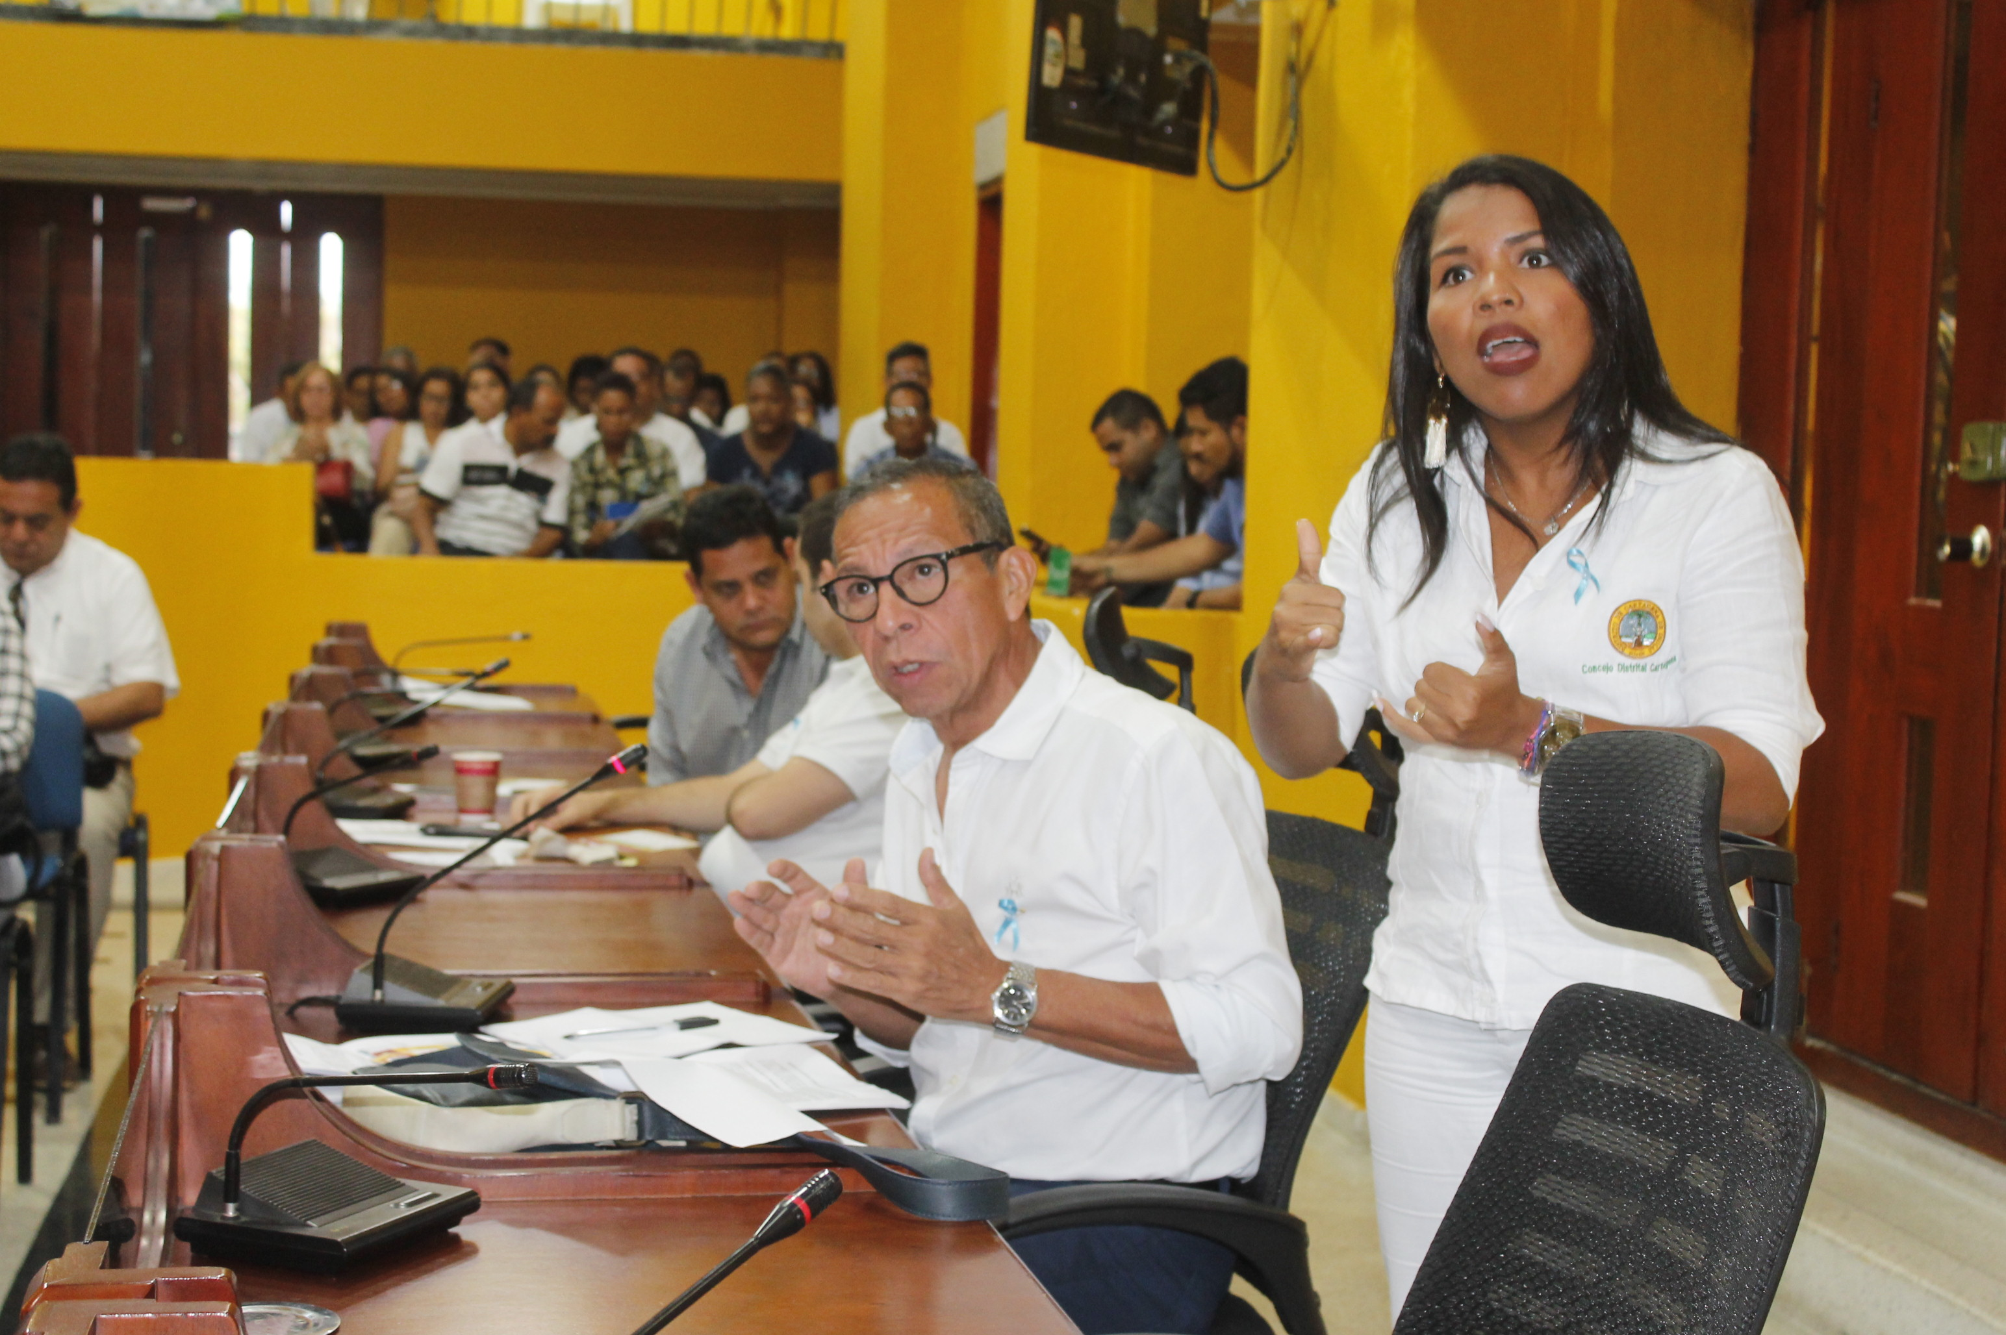
INTERPRETE LENGUAJE DE SEÑAS-LSC
Para dar cumplimiento a la Ley 1618 de 2013 "Por medio de la cual se establecen las disposiciones para garantizar el pleno ejercicio de los derechos de las personas con discapacidad", y la Ley 982 del 2 de agosto de 2005, Artículo 13: "El Estado asegurará a las personas sordas, sordo ciegas e hipoacúsicas el efectivo ejercicio de su derecho a la información en sus canales nacionales de televisión abierta..."; tenemos una intérprete de lenguaje de señas en cada sesión

Slide 29
TRANSCRIPCIÓN DE ACTAS
Se realiza la transcripción de las actas por sesión:
Primer periodo extra: 2 actas
Primer periodo ordinaria: 64 actas
Segundo periodo extras: 11 actas
Segundo periodo ordinario: 61 actas
Total de actas: 138

